Slide 1
Előadás 02
Ismétlés
AZ ADATMODELL
Relációs adatmodell
Relációs algebra

Slide 2
Az adat egy egyed értelmezhetően ábrázolt tulajdonsága.
Az információ pedig az adat jelentése.
Az adat az által válik információvá, hogy a befogadó az észlelésen túl jelentéssel ruházza fel.
Az adat objektív, az információ szubjektív

Slide 3
Adatbázis (Database, DB)
Az Adatbázis, logikailag összefüggő, meghatározott szerkezetben tárolt adatok halmaza, amelyből a későbbiekben információt tudunk majd nyerni.
Adatbázisokat azért hozunk létre, mert szeretnénk információinkat adattá kódolva úgy eljuttatni másokhoz, hogy azok
akár térbeli,
akár időbeli
eltéréssel tudjanak információhoz jutni az adatok dekódolásával.
Egy adathalmaz önmagában még nem adatbázis, mert hiába tartalmaz sok adatot, azok között hiába ismerhető fel esetleg logikai összefüggés, ha olyan kötetlen szerkezetű, amelyben semmilyen szabályszerűség nem ismerhető fel és így nem elemezhető egy előre meghatározott szempont szerint.

Slide 4
Az adatbázisokban
egyedtípusokba csoportosított egyedek,
tulajdonságtípusokba sorolt tulajdonságait, valamint az
adatbázis egyedtípusai közötti kapcsolatokat tároljuk.

Slide 5
AZ ADATMODELL
A logikai adatbázis szerkezeti leírását foglalja magába.
Az adatmodell nem a konkrét adatokkal, azok értékeivel foglalkozik, hanem azok típusaival, kapcsolataival. A modellezés a közös, lényeges és tartós jegyek kiemelését, absztrakcióját jelenti.
A valós világhoz képest az adatmodellek tartalmaznak bizonyos
megszorításokat és
egyszerűsítéseket, sőt még a
modellező személyétől függő vonásokat is.
Az adatmodell kialakításakor el kell dönteni, hogy
mik legyenek a modellben az ábrázolandó adatelemek, és
ki kell választania a dolgok között fennálló lényeges kapcsolatok közül azokat, amelyeket be akarunk a modellbe építeni.
Az adatmodell olyan fogalmak halmaza, melyek az adatbázisok (vagy általánosabban az információs rendszerek) struktúrájának leírására szolgálnak.

Slide 6
Egy adatmodelltől általában elvárjuk, hogy
definiálja a reprezentált adatok struktúráját, valamint
adjon lehetőséget a speciális felhasználói területek adatainak strukturális leírására (séma szinten).
tartozzon hozzá integritási feltételek, megkötések leírására szolgáló nyelv
egy nyelv a reprezentált adatok kezeléséhez és lekérdezéséhez.
Az adatmodellek egy lehetséges csoportosítása a következő:
- Koncepcionális (szemantikai): a felhasználó gondolatvilágához legközelebb álló, a konkrét fizikai megvalósítástól független modellek, mint például az Object Definition Language vagy az Egyed/Kapcsolat diagram (Entity/Relationship Diagram).
- Logikai szintű: olyan modellek, melyek már függnek az adatbázis megvalósításától, de még absztrakt leírás lehetőségét biztosítják, mint például a relációs vagy a hálós adatmodellek.
- Fizikai szintű: a konkrét megvalósítást leíró modellek.

Slide 7
Az adatmodell egy szabályrendszer,
amely egy adatszerkezet felépítésének elveit határozza meg.
rögzíti, hogyan tárolhatók az egyedek, egyed-típusok,
tulajdonságok és tulajdonságtípusok,
valamint az egyedtípusok közötti kapcsolatok.
milyen műveletek lesznek elvégezhetők az adatbázisban tárolt adatokkal.
Különféle adatmodellek állnak rendelkezésre, és mindegyik más-más lehetőségeket kínál az adatok tárolására.
Notes:
Mi is az adatmodell?
Az adatmodell a valóság fogalmainak, kapcsolatainak, tevékenységeinek magasabb szintű ábrázolása
Az adatmodell adatok leírására szolgáló jelölés. Az adat és valóság viszonya.
Ez a leírás általában az alábbi három részből áll:
Az adat struktúrája (leírhatóvá tegyük a valóságra vonatkozó adatokat, adatok típusa, formálisan megadható)
Nagy valószínűséggel az olvasó már találkozott ilyen eszközökkel valamilyen a C-hez vagy Javához hasonló programozási nyelvben íródott program által használt adatstruktúrák leírásánál, mint például a tömbök, a (,,struct" kulcsszóval megadott) struktúrák vagy az objektumok.
Az adat számítógépen történő implementálása során használt adatstruktúrákat az adatbázisrendszerek világában fizikai adatmodellnek nevezik, jóllehet valójában távol állnak az elektronok és kapuk világától, amelyek az adat valódi fizikai implementációját szolgálnák. Az adatbázisok világában az adatmodellek magasabb szinten vannak, mint az adatstruktúrák.
Éppen ezért gyakran fogalmi modellként hivatkoznak rájuk a megkülönböztethetőség miatt.
Az adaton végezhető műveletek (lekérdezések, módosítások, feldolgozások legyenek megfogalmazhatók)
A programozási nyelvekben az adatokon végezhető műveletek általában bármit jelenthetnek, ami programozással kivitelezhető. Az adatbázis adatmodelljeinél viszont leggyakrabban egy véges művelethalmazt jelentenek, amely a végrehajtható műveleteket tartalmazza.
Általában lekérdezések (információkat visszaadó műveletek) és módosítások (az adatbázist megváltoztató műveletek) egy korlátos számú halmazának végrehajtása engedélyezett. Ez a korlátozás inkább erősségnek tekinthető, mint gyengeségnek, hiszen a műveletek korlátozása olyan magas szintű adatbázis-operációk megfogalmazását teszi lehetővé a programozó részére, amelyeket az adatbázis kezelőrendszere már eleve hatékonyan implementált. Az összehasonlíthatóság kedvéért, a legelterjedtebb programozási nyelvekben (mint például a e) nem mindig lehetséges optimalizálni egy programot. Például egy nem túl hatékony algoritmus (mint például a buborékrendezés) eset én a programot át kell írnunk egy hatékonyabbra (például gyorsrendezésre).
Az adatokra tett megszorítások (milyen adatokat engedélyezünk? később: megszorítások, triggerek)
Az adatbázis adatmodelljei általában lehetővé teszik, hogy megszorításokat fogalmazhassunk meg arra nézve, hogy milyen adatokat engedélyezünk. Ezek a megszorítások a legegyszerűbb intervallumoktól az összetettebb korlátozásokig bármik lehetnek. (Például: "a hét napjai l és 7 közötti egész számok" vagy "egy filmnek csak egy címe lehet".) Ezekkel részletesen foglalkozunk a 7.4., illetve a 7.5. alfejezetek során.

Slide 8
Az adatbázisok fejlődése
A fontosabb adatmodellek
Fájl alapú modell
hierarchikus adatmodell (apa-fiú kapcsolatok fája, hatékony keresés)
Hálós adatmodell (set)
Egyed-kapcsolat modell
Relációs adatmodell (táblák rendszere, könnyen megfogalmazható műveletek)
Objektum-orientált adatmodell (az adatbázis-kezelés funkcionalitásainak biztosítása érdekében gyakran relációs adatmodellre épül)
Objektum relációs modell
Logikai adatmodell (szakértő rendszerek, tények és következtetési szabályok rendszere)
Dokumentum típusú adatok, félig strukturált (XML) adatmodell
Notes:
GENERATION TIME MODEL EXAMPLES COMMENTS
First 1960s−1970s File System VMS/VSAM Used mainly on IBM mainframe systems Managed records, not relationships
Second 1970s Hierarchical and Network Data Model IMS ADABAS IDS-II Early database systems Navigational access
Third Mid-1970s to present Relational Data Model DB2 Oracle MS SQL-Server MySQL
Conceptual simplicity Entity Relationship (ER) modeling and support for relational data modeling
Fourth
Mid-1980s to present Object-Oriented Extended Relational Versant FastObjects.Net Objectivity/DB DB/2 UDB Oracle 10g Support complex data Extended relational products support objects and data warehousing Web databases become common
Next Generation Present to future XML dbXML Tamino DB2 UDB Oracle 10g MS SQL Server
Organization and management of unstructured data Relational and object models add support for XML documents

Slide 9
Big data
nagy mennyiségű, nagy sebességgel változó és nagyon változatos adatok feldolgozásáról szól
Felhő alapú adatbázisok
olyan típusú szolgáltatás, amelyet felhőplatformon keresztül építenek, telepítenek és szállítanak. Elsősorban egy felhőplatform mint szolgáltatás (PaaS) szállítási modell, amely lehetővé teszi a szervezeteknek, a végfelhasználóknak és alkalmazásuknak az adatok tárolását, kezelését és visszakeresését a felhőből
NoSQL adatbázis
Not only SQL, azaz nem csak SQL. Elsősorban nem táblákban tárolják az adatokat, és általában nem használnak SQL nyelvet lekérdezésre.
Kulcsérték-tároló (kulcsértéket használja az adatok tárolásához)
Dokumentum-alapú tároló (nyilvántartást és a hozzá kapcsolódó adatokat egyetlen dokumentumban tárolják)
Oszlop alapú tároló (oszlopokra helyezik a hangsúlyt, gyors visszakeresést és összesítést végezhet)
Grafikon alapú tároló (grafikus ábrázolást használnak. Az ilyen típusú adatmodell fontos jellemzője a csomópontok és az élek jelenléte

Slide 10
Data Model Basic Terminology Comparison
REAL WORLD | EXAMPLE | FILE PROCESSING | HIERARCHICAL MODEL | NETWORK MODEL | RELATIONAL MODEL | ER MODEL | OO MODEL
A group of vendors | Vendor file cabinet | File | Segment type | Record type | Relation | Entity set | Class
A single vendor | Global Supplies | Record | Segment occurrence | Current record | Row (tuple) | Entity occurrence | Object instance
The contact name | Johnny Ventura | Field | Segment field | Record field | Attribute | Entity attribute | Object attribute
The vendor identifier | G12987 | Index | Sequence field | Record key | Key | Entity identifier | Object identifier

Slide 11
Fájl alapú
az adatokat egy egyszerű fájlban tárolták
előnye
a fájlrendszer különféle hozzáférési módokkal rendelkezik, például szekvenciális, indexelt és véletlenszerű.
Kiterjedt programozást igényel egy harmadik generációs nyelven

Slide 12
Hierarchikus modell (Hierarchy Model)
Az 1960 –as évek vége felé kezdték alkalmazni -1980-ig.
Gyakorlatilag egy FA struktúráról van szó, ahol a szülő-ből (GYÖKÉR angolul ROOT) kiindulva elágazások, más néven gyerek (CSOMÓPONT) sorozatán keresztül jutunk el a tovább már nem elágazó csúcshoz..
hierarchikus adatbázis-modell volt az IBM első DBMS-e
IMS-nek (Information Management System) hívták
A hierarchikus adatmodellnél a két fontos alapfogalommal találkozunk:
- Rekord:
egy egyedhez tartozó mezők értékeinek összességét tartalmazza. Az azonos típusú rekordok csoportját rekordtípusnak nevezzük, melynek azonosító nevet kell adni. A rekord szerkezetét a benne lévő mezők határozzák meg.
- Szülő-gyerek kapcsolat:
két rekordtípus között fennálló ún. 1:N kapcsolat. Az 1-oldal rekordtípusát szülő-, míg az N-oldal rekordtípusát gyerek rekordtípusnak nevezzük.
Notes:
Note: For additional information about the terms used in this table please consult the corresponding chapters and online appendixes accompanying this book. For example, if you want to know more about the OO model, refer to Appendix G, Object-Oriented Databases.

Slide 13
A modell tulajdonságai:
csak 1:N típusú kapcsolat lehetséges az AB –ban
a Fa csomópontja és levelei az adatrekordok
alá-fölérendeltségi viszony van a rekordok között
az alárendelt ( MEMBER ) rekord csakis egyetlen rekordhoz tartozhat, a Tulajdonosához
a fölérendelt ( OWNER ) rekordhoz egy vagy több rekord tartozhat
egy közös szempont szerinti lekérdezése vagy csoportosítása, mindig a gyökérből kiindulva és az összes csomóponton áthaladva lehetséges.

Slide 14
Hátrány
összetett megvalósítás, hiányzik a strukturális függetlenség, nem tud könnyen kezelni egy sok-sok kapcsolatot stb.
Számos esetben kerülhetünk olyan helyzetbe, amikor két rekord között N:M kapcsolat áll fenn. Ugyan ezt is le lehet írni 1:N kapcsolatok segítségével, de a megoldás körülményes és az adatok felesleges ismétléséhez vezet. Az egyszerűsítés érdekében, az N:M kapcsolatok leírásának megkönnyítésére vezették be a virtuális rekordtípust.
Ez olyan rekordtípus, amelynek valamennyi rekordja tartalmaz egy mutatót, ami egy másik szinten lévő rekordtípusra mutat. A mutatót tartalmazó rekordtípust virtuális gyereknek, amire mutat, virtuális szülőnek nevezzük. A mutató által létrehozott kapcsolat virtuális szülő-gyerek kapcsolat.

Slide 15
A klasszikus hierarchikus adatbázis-kezelésben a következő kötelező integritási szabályokat kell betartani:
- A gyökér kivételével egyetlen rekord előfordulás sem létezhet a hozzá tartozó szülőrekord nélkül.
Ebből következik, hogy:
- egyetlen rekordtípus, a gyökér, nem vehet részt gyerekként szülő-gyerek kapcsolatban,
- minden rekordtípus – a gyökér kivételével – gyerekként pontosan egy szülőgyerek kapcsolatban vehet részt,
- gyerekrekordokat csak szülőrekordokhoz kapcsolva szúrhatunk be,
- a gyerekrekordot a szülőrekordtól függetlenül törölhetjük,
- bármely rekordtípus szülőként tetszőleges számú kapcsolatban vehet részt,
- ha egy rekordtípus szülőként több kapcsolatban is részt vesz, a gyerek rekordtípusai balról jobbra rendezettek.
- szülőrekord törlésekor automatikusan törlődnek a hozzá kapcsolódó gyerekrekordok is,
- ha egy gyerekrekordnak kettő, vagy több ugyanolyan típusú szülőrekordja van, a gyerekrekordot meg kell többszörözni, hogy minden szülőhöz külön-külön tartozzon,
- ha a gyerekrekordnak egynél több különböző típusú szülőrekordja van, akkor ezek közül csak az egyik igazi, a többi csak virtuális szülő lehet.

Slide 16
Ábrázolás Bachman diagrammal
A modell szerkezete egy faszerkezet. A rekordtípusnak egy téglalapot feleltetünk meg, a rekordtípus nevét a téglalap felső részébe, a mezőneveket pedig az alsó részbe írjuk. A kapcsolatot összekötő nyíllal ábrázoljuk.
CÉG név, cím, igazgató
DOLGOZÓ szem.szám, név, kor
OSZTÁLY szoba, név
Pl. Hierarchikus szerkezetek a
Családfa,
Főnök - Beosztottak

Slide 17
ISKOLA
adatai
Osztály 1
adatai
Osztály 2
adatai
Osztály 3
adatai
Osztály N
adatai
1. Tanuló
adatai
2. Tanuló
adatai
3. Tanuló
adatai
M. Tanuló
adatai
ISKOLA
Osztály N | feliratú téglalapok mindegyike, az adott objektumhoz tartozó adatsorozatot szimbolizálja
M. Tanuló

Slide 18
Hálós modell (Network Model)
A szoftver és nem utolsó sorban hardver fejlődésének köszönhetően terjedhetett el az 1960–as évek végétől a Hálós adatbázis modell. Az adatkapcsolatok mellérendelt jellegűek (nincs tulajdonos), lehetséges az N:M és nyilván lehetséges ennek különleges esete az 1:N típusú kapcsolat is.
Charles Bachman kifejlesztette az első DBMS-t a Honeywellnél, az Integrated Data Store (IDS) néven.
Az 1960-as évek elején fejlesztették ki,
A modell egyik képviselője a CODASYL úgynevezett irányított gráf típusú adatbázis modell.
Ez a név a CONference on DAta SYstem Language- Konferencia az adatrendszerek nyelvéről rövidítése, ahol 1971-ben először ismertették ezt az adatbázis modellt és a adatbázis feldolgozás követelményeit. Az irányított gráf azt jelenti, hogy egy külön állományban kerülnek rögzítésre az adatállományok rekordjai közti kapcsolatok, amelyek logikai összefüggés alapján tulajdonos rekord → tagrekord irányított kapcsolatokat határoznak meg. Az adatállomány rekordjait rekordtípusnak a kapcsolati rekordot settípusnak nevezük.
A másik elterjedt modell az IBM gépekre készített IDMS ( Integrated Database Management System) adatbázis kezelő. Ebben már megjelennek az adatbázis kezelő rendszerek nyelvi elkülönülései (lásd DDL, QL)

Slide 19
A hálós adatmodell a hierarchikus modell továbbfejlesztése, mely jobban illeszkedik a bonyolultabb kapcsolatok ábrázolásához. Ebben a modellben az egyedek között tetszőleges kapcsolatrendszer, egy kapcsolatháló alakítható ki. Az adatszerkezet leírása – mivel a háló tetszőlegesen nagy lehet – nem egy adategységgel, hanem több kisebb, hierarchikus felépítésű adategységgel történik.
A modell alapvető szerkezeti elemei a rekord (record) és a halmaz (set). Rekordokban tároljuk az egymással szoros kapcsolatban lévő adatokat. Valamilyen szempont szerint összetartozó rekordok egy rekordtípusba tartoznak. Minden rekordtípusnak van egy azonosító neve, a rekord adatelemeit pedig nevükkel és típusukkal jellemezzük.
A halmaztípus két rekordtípus közötti kapcsolatot ír le. Ábrázoláskor a SET típust nyíllal jelöljük. Három alapeleme van: a SET típus azonosítója, a tulajdonos rekordtípus és egy tag rekordtípus.
A hálós modell minden halmazában van egy megkülönböztetett elem, ami a tulajdonosrekord, a rekordok rendezettek, a rekordok rendezettsége pedig az adott mezők értékén alapul, vagy a rendszer belső ügye a rendezési szempont.

Slide 20
A hálós modell az adatokat gyűrűsen kapcsolt rekordok hálózataként (set) ábrázolja, ahol az un. tulajdonos-rekordot (owner) körülveszik a tag-rekordok (member).
A csomópontok az ADATOK, az élek a KAPCSOLATOK.

Slide 21
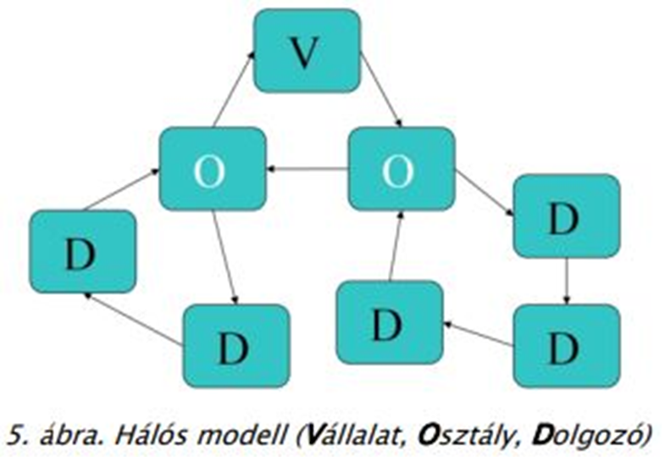
Az adatok között kapcsolatrendszer alakítható ki. Egy adatnak több őse is lehet, egy "szülő" és több "gyermek" rekord pl. lehet egy vállalati osztály és a dolgozói.

Slide 22
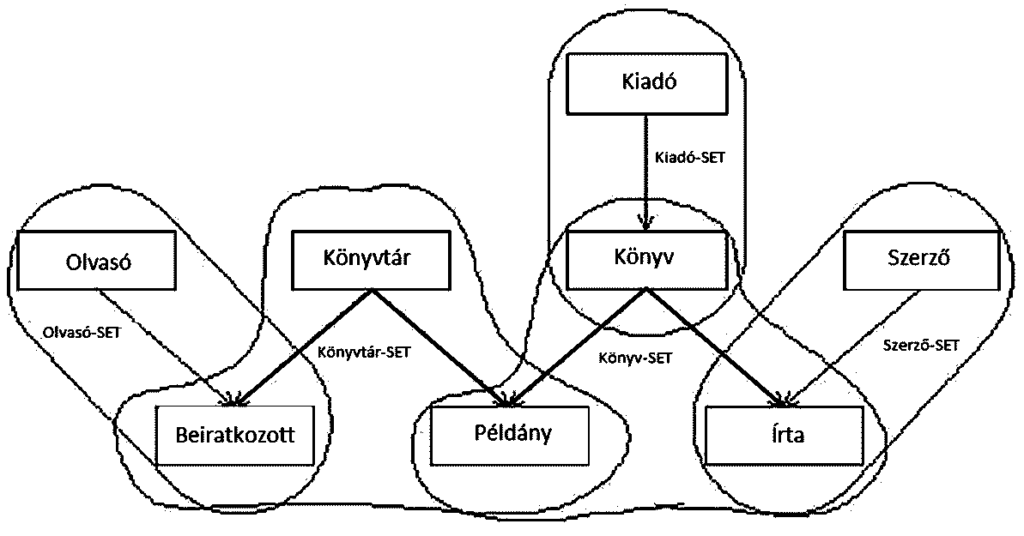

Slide 23
1:N Osztály - Tanulók adatainak kapcsolata
N:M Diákok - Tanárok adatainak kapcsolata
Osztály 1
Osztály 2
N
1
Diák 1
Diák 2
Diák 3
Diák 4
Diák 5
N
M
Tanár 1
Tanár 2
Tanár 3

Slide 24
Az adatok között itt nem szerepelnek a kapcsolatok, hanem külön kapcsolat leíró állományt kapcsolat MÁTRIX –ot alkalmaznak
Az Osztály - Diák kapcsolat mátrixa 1 – N a kapcsolat, mert a diák sorában csak egy, az Osztály oszlopában pedig több érvényes kapcsolat jelző (1) van.
A Diák - Tanár kapcsolat mátrix viszont minden oszlopában és sorában több kapcsoló jelzőt is tartalmaz, tehát N – M kapcsolat áll fenn.
O - D | Osztály 1 | Osztály 2
Diák 1 | 1 | 0
Diák 2 | 1 | 0
Diák 3 | 1 | 0
Diák 4 | 0 | 1
Diák 5 | 0 | 1
D - T | Diák 1 | Diák 2 | Diák 3 | Diák 4 | Diák 5
Tanár 1 | 1 | 1 | 0 | 1 | 0
Tanár 2 | 0 | 1 | 1 | 1 | 0
Tanár 3 | 0 | 0 | 0 | 1 | 1

Slide 25
A félig-strukturált modell vázlatosan
A félig-strukturált adat inkább fákhoz. illetve gráfokhoz hasonlítható, mint táblákhoz vagy tömbökhöz. Manapság ennek a nézőpontnak az elsődleges felhasználási területe az XML, amely
egy hierarchikusan beágyazott,
címkézett elemeket jellemző
adatábrázolási módszert jelent. A címkék (vagy tagek) - a HTML nyelvben használtakhoz hasonlóan a különböző adatok szerepét jelölik ugyanúgy, mint ahogyan a relációs adatmodell tábláinál az oszlopok fejlécei.

Slide 26
film cím | év | hossz | műfaj
Elfújta a szél | 1939 | 231 | dráma
Csillagok háborúja | 1977 | 124 | sci-fi
Wayne világa | 1992 | 95 | vígjáték, zenés
lehetnének egy XML-dokumentumban is.
<Filmek>
<Film cím="Elfújta a szél">
<Év>1939</Év>
<Hossz>231</Hossz>
<Műfaj >dráma</Műfaj >
</Film>
<Film cím="Csillagok háborúja">
<Év>1977</Év>
<Hossz>124</Hossz>
<Műfaj>sci-fi</Műfaj>
</Film>
<Film cím="Wayne világa">
<Év>1992</Év>
<Hossz>95</Hossz>
<Műfaj >vígjáték</Műfaj >
<Műfaj >Zenés</Műfaj >
</Film>
</Filmek>

Slide 27
A félig-strukturált adaton végezhető műveletek általában a megfelelő fa egy eleme és a fa egy vagy több másik beágyazott részeleme közötti rákövetkező utakkal dolgoznak, majd a részelemek beágyazott elemeivel folytatják a feldolgozást és így tovább. Például, ha a legkülső <Filmek> elemmel kezdünk (a teljes XML-dokumentum az ábrán látható), akkor átléphetünk bármelyik beágyazott <Film> elembe, ahol minden elem egy <Film> és a neki megfelelő </Film> címke között van. Majd bármely <Film> elemből átléphetünk a beágyazott <Műfaj> elembe, ahol már látni fogjuk, hogy melyik film lesz vígjáték".
Ennek az adatmodellnek az adatstruktúráján tett megszorítások gyakran egy címkéhez tartozó adattípus értékeire vonatkoznak. Például: "A <Hossz> címkéhez tartozó értékek egész számok vagy tetszőleges karakterláncok legyenek?".
Egy másik megszorítással azt határozhatjuk meg, hogy egy címke melyik másik címkének lehet a beágyazott tagja. Például: ,,Minden <Film> elemnek kell, hogy legyen egy beágyazott <Hossz> eleme?", ,,Az ábra mely egyéb címkéjét kell használnunk a <Film> elemeken belül?" vagy ,,Egy filmnek lehet több műfaja is?".

Slide 28
Relációs adatmodell
Története:
E. F. Codd vezette be:
1970 A Relational Model of Data for Large Shared Data Banks. Communications of ACM, 13(6). 377-387.
Link: http://www.seas.upenn.edu/~zives/03f/cis550/codd.pdf
1982 Relational Databases: A Practical Foundation for Productivity. Communication of ACM, 109-117.
1970-ban publikált egy cikkben azt javasolta, hogy az adatokat táblázatokban, relációkban tárolják. Az elméletére alapozva jött létre a relációs adatmodell, es erre épülve jöttek létre a relációs adatmodellen alapuló relációs adatbázis-kezelők.
1980-as évektől kezdve a legelterjedtebb adatmodell.

Slide 29
Objektumorientált modell
A modellek rendelkeznek az objektumorientált programozási nyelvek összes tulajdonságával.
Objektum-relációs modell
A modell objektumközpontú elemekkel, tulajdonságokkal (osztályok, egységbezárás, öröklés stb.) bővíti ki a relációs modellt.
Az osztály a relációnak felel meg. Az osztályok példányai az objektumok.
Az objektumok közötti kapcsolatokat gyakran asszociációknak nevezzük. Lehetővé teszi összetett adattípusok használatát.

Slide 30
Edgar Frank Codd 12 szabálya
1. Az egységes megjelenésű információ szabálya
Az adatbázisban szereplő összes információt egy, és csak egy megadott formában (adatmodellben) lehet ábrázolni, nevezetesen táblázatok sorainak oszlopértékeiben.
2. Garantált lokalizálhatóság szabálya
Az adatbázisban minden egyes skaláris értékre logikailag úgy kell hivatkozni, hogy megadjuk az azt tartalmazó táblázat és az oszlop nevét, valamint a megfelelő sor elsődleges kulcsának az értékét. (sor egyértelmű azonosítása)
3. A NULL értékek egységes kezelése
Az adatbázis-kezelő rendszernek (DBMS) olyan egységes módszerrel kell támogatnia a hiányzó vagy nem ismert információ kezelését, amely eltér az összes „rendes” érték kezelésétől, továbbá független az adattípustól.

Slide 31
4. A relációs modell alapján aktív online katalógust kell üzemben tartani
A rendszernek támogatnia kell egy online, beépített katalógust, amelyet a feljogosított felhasználók a lekérdező nyelv segítségével ugyanúgy le tudnak kérdezni, mint a közönséges táblákat.
5. A teljes körű „adatnyelv” szabálya
A rendszernek legalább egy olyan relációs nyelvet kell támogatnia, amelynek
(a) lineáris a szintaxisa,
(b) interaktívan és az alkalmazásokhoz készített programokon belül is lehet használni,
(c) támogatja az adatdefiniáló műveleteket, a visszakereső és adatmódosító (manipulációs) műveleteket, biztonsági és jósági (integritási) korlátokat, valamint a tranzakció-kezelési műveleteket (begin, commit, rollback: elkezdés, jóváhagyás és visszagörgetés).

Slide 32
6. A nézetek frissítésének szabálya
A rendszernek képesnek kell lennie az adatok összes nézetének frissítésére
7. Magas szintű beszúrás, frissítés és törlés
A rendszernek támogatnia kell az INSERT, UPDATE, és DELETE (új adat, módosítás, törlés) operátorok halmaz szintű, egyidejű működését.
8. Fizikai szintű adatfüggetlenség
A fizikai adatfüggetlenség akkor áll fenn, ha az alkalmazások (programok) és a felhasználók adatelérési módja független az adatok tényleges (fizikai) tárolási és elérési módjától.
9. Logikai szintű adatfüggetlenség
Logikai adatfüggetlenség akkor áll fenn, ha az adatbázis logikai szerkezetének bővítése nem igényli az adatbázist használó alkalmazások (programok) megváltoztatását (pl. új mező vagy méret változtatás)

Slide 33
10. Jóság (integritás) függetlenség
Az adatok jóságának (érvényességének) korlátait az adatfeldolgozási programoktól függetlenül kell tudni meghatározni, és azokat katalógusban kell nyilvántartani.
Legyen lehetséges a szóban forgó korlátokat megváltoztatni, anélkül hogy a meglévő alkalmazásokon változtatni kelljen.
11. Elosztástól való függetlenség
A meglévő alkalmazások működése zavartalan kell, hogy maradjon
(a) amikor sor kerül az adatbázis-kezelő osztott változatának bevezetésére
(b) amikor a meglévő osztott adatokat a rendszer újra szétosztja.
12. Megkerülhetetlenség szabálya
Ha a rendszernek van egy alacsony szintű (egyszerre egy rekordot érintő) interfésze, akkor ezt az interfészt ne lehessen a rendszer megkerülésére használni, például a relációs biztonsági vagy jósági (integritás védelmi) korlátok megsértésével.

Slide 34
A relációs adatmodell fogalmi rendszere
Definícó:
Legyenek adva A₁, A₂, …, A_{n} halmazok. E halmazok A₁xA₂x…xA_{n} Descartes-szorzatának (vagy direktszorzatának) egy R részhalmazát relációnak nevezzük, ha olyan (a1, a2, ..., an) n-esekből áll, amelyek első eleme A1-ből, második eleme A2-ből, ...n. eleme An-ből származik.
Az R reláció elemeit soroknak (Tuple) mondjuk.
Az R reláció egy névvel ellátott tartományát (oszlopok neve) attribútumnak nevezzük, s gyakorta Ai-vel jelöljük.
Az A1, A2, ..., An halmazokat a reláció tartományainak (attribútum-halmaz)
Értelmezési tartomány (Domain): az attribútum megengedhető értékei
Reláció foka (Degree): az attribútumok (tartományok száma, oszlopok) száma
Számosság (Cardinality): sorok (a tuple-k) száma
az R(A₁, A₂,…, A_{n}) alakot a reláció sémájának nevezzük.

Slide 35
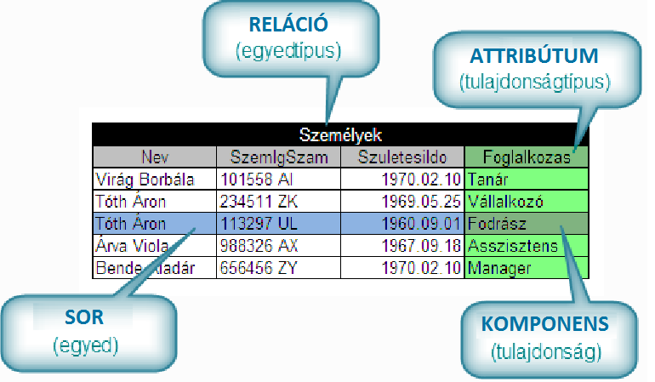
A relációs adatmodellben
az egyedtípus helyett a reláció megnevezést használjuk.
A tulajdonságtípus fogalomnak az attribútum felel meg.
Az egyedeket soroknak nevezzük.
A tulajdonságot komponensnek hívjuk.

Slide 36
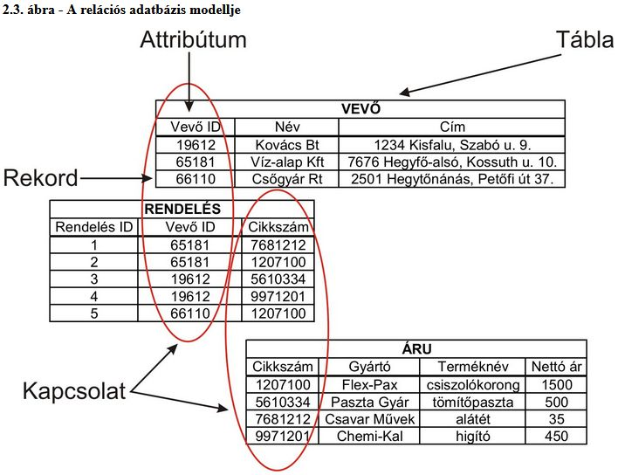

Slide 37
A relációs adatmodellben
egy egyedtípus minden adata egy egyszerű táblában tárolódik.
A tábla mátrix, amelyet sorok és oszlopok alkotnak.
Minden oszlop egy tulajdonságtípusnak felel meg.
A sorokban az egyedek helyezkednek el,
a sorok celláiban pedig a tulajdonságok kapnak helyet.
A relációs adatmodell szabályai
A relációs adatmodell relációinak felépítését az alábbi szabályok határozzák meg:
− Egy reláción belül nem lehet két teljesen egyforma sor.
− Minden sorban azonosnak kell lennie az attribútumok sorrendjének.
− Minden sorban azonos számú mezőknek kell lennie.
− A relációban nem lehetnek többértékű mezők.

Slide 38
Sorok különbözősége
mivel a sorok halmazt alkotnak, nem lehet 2 azonos sor a relációban
ezért mindenképpen kell, hogy legyen olyan attribútum (esetleg attribútum kombináció), amelynek értéke minden rekordban egyedi.

Slide 39
Mezők sorrendje
Az hogy az attribútumok sorrendjének azonosnak kell lennie, azt jelenti, hogy nem tehetjük meg, hogy az egyik sorban a Nev attribútum az első, a másikban pedig pl. a SzemIgSzam.
DE a reláció attribútumainak sorrendje tetszőleges
(ezért reláció és nem táblázat)

Slide 40
Mezők száma
Nagyon fontos szabály!
A Személyek táblában tárolhatjuk az egyes egyedek (személyek) telefonszámait is. Van, akinek egy, van, akinek kettő telefonja van, de könnyen el-képzelhető, hogy egy személy akár öt-hat telefonon is elérhető.
Ez a szabály nem engedi meg, hogy az egyes sorokban több, míg másokban kevesebb telefonszámot tároló attribútumot hozzunk létre. (lásd XML ahol lehet)

Slide 41
Többértékű mezők
Mivel nem tehetjük meg, hogy az egyes rekordokban eltérő számú mezőt hozunk létre, a telefonszámokat egy mezőben tároltuk. Az olyan mezőket, amelyek az egyes rekordokban több értéket is tartalmazhatnak (Telefonszam) többértékű mezőknek nevezzük.
A relációs adatmodell nem engedi meg a többértékű attribútumok használatát! Ez azt jelenti, hogy a személyek reláció sajnos használható formában a formában.

Slide 42
Speciális mezők a relációs adatmodellben
Bár a relációs adatmodell szabályai nem szólnak részletesen a speciális mezőkről, az azonosító, az összetett kulcs, a többértékű mező, az ismétlődő értékű mező, és az idegen kulcs fogalmának megismerése a későbbi tananyag megértésének fontos feltétele.
A kulcs megszorítás:
Az attribútumok egy halmaza egy kulcsot alkot egy relációra nézve, ha a reláció előfordulásaiban nincs két olyan sor, amelyek a kulcs összes attribútumának értékein megegyeznének.

Slide 43
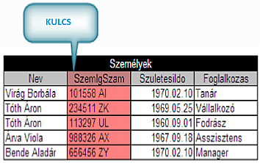
Egyszerű kulcs: egy attribútumból áll
Az alábbi ábrán látható személyek relációban például a SzemIgSzam attribútum lehet kulcs, mert értékei biztosan különböznek minden személy sorában.
összetett kulcs: egy reláció kettő vagy több attribútumából alkotott kombináció

Slide 44
elsődleges kulcs: az A attribútum halmaz egy K részhalmazát elsődleges kulcsnak nevezzük, ha K értékei az R reláció mindegyik sorát egyértelműen meghatározzák, de ha egyetlen attribútumot is elhagyunk K-ból, akkor ez már nem teljesül.
A kulcsjelöltek közül ki kell választani az azonosítóként alkalmazottat. Ezt elsődleges kulcsnak [primary key] hívjuk, miközben a többi volt jelölt az alternáló kulcs [alternate key] nevet viseli.
Külső v. idegen kulcs: egy reláció azon attribútumai, melyek egy másik relációban kulcsot alkotnak. Az egyedhalmaznak lehet olyan attribútuma, mely más egyedhalmaz elsődleges kulcsa. Ezt idegen kulcsnak nevezzük, ezek jelentik a kapcsolatot az egyedhalmazok között.

Slide 45
Szuperkulcsok, kulcsok, azonosítók
Az egyedosztály szuperkulcsa egy azonosító, vagyis olyan tulajdonság-halmaz, amelyről feltehető, hogy az egyedosztály előfordulásaiban nem szerepel két különböző egyed, amelyek ezeken a tulajdonságokon megegyeznek.
Az összes tulajdonság mindig szuperkulcs.
A minimális szuperkulcsot kulcsnak nevezzük.
Az egyedosztály (szuper)kulcsai azonosításra használhatók.
Több (szuper)kulcs is lehet. Ezek közül egyet kiválasztunk elsődleges (szuper)kulcsnak, a többi másodlagos (szuper)kulcs.

Slide 46
Műveletek relációkon
Ugyanazon adatbázis különböző felhasználóinak az egyedhalmazokról és a közöttük levő kapcsolatokról eltérő felfogása lehet, ezért egyes felhasználók számára a táblázat oszlopainak részhalmazait kell kiemelni, más felhasználók számára pedig a táblázatokat össze kell vonni, létrehozva ezzel egy magasabb rendű táblázatot. A relációs modell egyik nagy előnye, hogy a különböző igényeknek megfelelő adatelemek matematikailag könnyen és jól definiálhatók a relációalgebra, vagy a relációanalízis segítségével.

Slide 47
Relációs algebra
A relációs algebrai műveletek olyan műveletek, melyek relációkon vannak értelmezve, s eredményük szintén reláció. Tekintsük át a legfontosabb relációalgebrai műveleteket.
A relációs műveletek csoportjai:
- hagyományos halmazműveletek – például az egyesítés, metszet, és különbség,
- műveletek, amelyek a reláció bizonyos részeit elhagyják – például a kiválasztás, vetítés,
- műveletek, amelyek két reláció sorait kombinálják – például a keresztszorzat és az összekapcsolás,
- egy művelet, ami nem befolyásolja a reláció sorait, de módosítja a reláció sémáját, vagyis az attribútumok és a reláció nevét – ez az átnevezés.

Slide 48
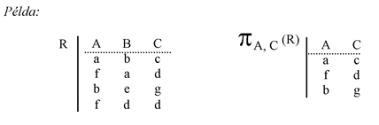
Projekció (vetítés). Egy R reláció T1, T2, ... , Ti tartományokra történő vetítésének eredménye az a reláció, melyet R-ből úgy kapunk, hogy csak a felsorolt oszlopokat vesszük a táblázatból.
Jelölése: πT1,T2,...,Ti(R)

Slide 49
F feltétel:
– atomi, elemi feltétel
Ai Θ Aj, ahol Θ ∈ { =, ≠, <,>, <=, >= }
Ai Θ c, c Θ Ai ahol c egy konstans
– feltételekből ∧, ∨, ¬ logikai összekapcsolókkal, és zárójelekkel kapható kifejezés

Slide 50
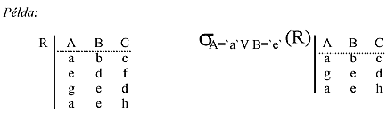
Szelekció (szűrés) . Egy R reláció F feltétel szerinti korlátozása az a reláció, melyet R-ből úgy kapunk, hogy csak az F feltételt kielégítő sorait hagyjuk meg. Az F feltétel oszlopnevekből, konstansokból, logikai műveletekből és összehasonlító operátorokból épül fel.
Jelölése: σF(R)

Slide 51
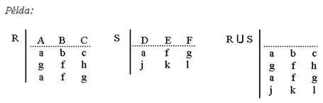
Egyesítés (unió) . Az R és S relációk egyesítése azon sorok összessége, melyek vagy az R, vagy az S relációban benne vannak. Az esetleges azonos sorok csak egyszer szerepelnek az unióban. Ez a művelet csak azonos sorhosszúságú relációkon értelmezhető.
Jelülése: R U S

Slide 52
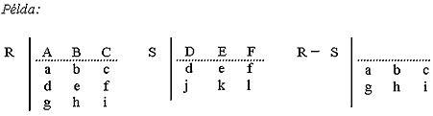
Különbség. Egy R és S reláció különbsége azon sorokból áll, melyek benne vannak R-ben, de nincsenek benne S-ben. Az R és S relációnak azonos sorhosszúságúnak kell lennie.
Jelölése: R - S

Slide 53
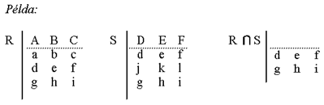
Metszet. Egy R és S reláció metszete azokat a sorokat jelenti, melyek mindkét relációban benne vannak.
Jelölése: R ∩ S

Slide 54
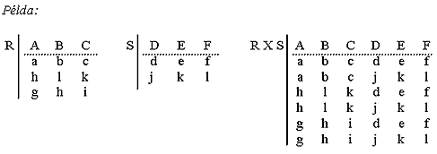
Direkt szorzat. Ha egy R reláció sorai r elemből állnak, egy S relációé pedig s elemből, akkor a két reláció direkt szorzataként kapott reláció sorai r+s elemből fognak állni, úgy, hogy a sor első r eleme egy R-beli sor, utolsó s eleme pedig egy S-beli sor, s ezek minden lehetséges összeállításban szerepelnek. Ha R-ben k db sor volt, S-ben pedig n db, akkor a direkt szorzat eredményeként kapott relációban k*n db sor lesz!
Jelölése: R X S

Slide 55
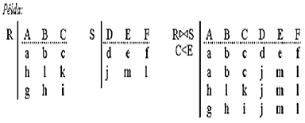
Theta Összekapcsolás (Theta join) . Legyen R és S két reláció, valamint tekintsünk egy összehasonlító operátort. Az R és S reláció összekapcsolása az a reláció, amelyet az R x S relációból úgy kapunk, hogy csak azokat a sorokat hagyjuk meg, amelyekben az R reláció i-edik és az S reláció j-edik oszlopa között fennáll az összehasonlító operátornak megfelelő reláció.
Ha a megadott reláció egyenlőség, akkor az összekapcsolást egyenlőség-összekapcsolásnak (equijoin) nevezzük.
Jelölése: R ⨝ S
^{i Θ j}

Slide 56
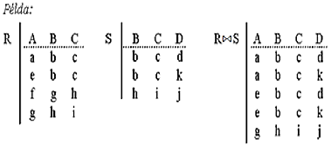
Természetes összekapcsolás (natural join). Legyen R és S két reláció. Állítsuk elő R X S-t és csak azokat a sorokat hagyjuk meg, melyek R és S azonos nevű tartományain megegyeznek. Vagyis, az azonos mezőkben azonos érték található. Az azonos mezőkből csak egyet-egyet hagyunk meg. Az így kapott eredményreláció a két reláció természetes összekapcsolása.
Jelölése: R ⨝ S

Slide 57
Elnevezés és átnevezés (rename)
Ahhoz, hogy a relációk attribútumainak nevét szabályozni tudjuk, gyakran szükséges egy olyan operátor használata, amelyik kifejezetten átnevezi a relációkat.
Jelölése ρ
Egy R reláció átnevezéséhez a ρ_{S}(A1 ,A2, .. ,An) (R) operátort használjuk. Az eredményreláció neve S, sorai azonban megegyeznek R soraival, és attribútumainak neve balról jobbra:
A1, A2, ... , An.
Ha az attribútumok neveit meg akarjuk őrizni és csak a reláció nevét szeretnénk megváltoztatni, akkor egyszerűen csak annyit írunk: ρ_{S}(R).

Slide 58
Osztás
Az osztás a gyakorlatban igen ritkán használt és kevés adatbázis-kezelő rendszerben megvalósított kétoperandusú művelet, mivel végrehajtása igen időigényes, s gyakorlati haszna sem jelentős. Egy R1 és R2 reláció hányadosa egy olyan reláció, melyben R1 mindazon rekordjainak projekciói tartoznak, melyek szorzata az R2-vel, legnagyobb részhalmazát alkotják az R1-nek.
Jelölése: R / S

Slide 59
Műveletek közötti kapcsolatok
Műveletek között vannak olyanok, amelyek kifejezhetők más relációs algebrai műveletek segítségével.
A metszet kifejezhető halmazok különbségével:
R ∩ S = R - (R - S)
Vagyis, ha R és S két, egyforma sémával rendelkező reláció, akkor R és S metszete kiszámolható úgy, hogy először kiszámoljuk azt a T relációt, amelyben mindazok a sorok benne vannak, amelyek R-ben benne vannak, de S-nek nem sorai. Azaz kivonjuk R-ből S-et. Ezután kivonjuk R-ből T-t, ezáltal R-nek azokat a sorai t kapjuk, amelyek S-ben is benne vannak.

Slide 60

A théta összekapcsolás szorzás és kiválasztás segítségével fejezhető ki:
R és S természetes összekapcsolásának kifejezéséhez először vegyük az RxS szorzatot. Ezután alkalmazzuk a kiválasztás operátort a következő alakú C feltétellel:
ahol A₁, A₂, ... , A_{k} olyan attribútumok, amelyek mind az R, mind az S sémájában szerepelnek. Utolsó lépésként pedig mindegyik közös attribútumból csak egy példányt őrizzünk meg. Legyen L egy olyan attribútum-lista, amelyben szerepel R összes attribútuma és emellett S-ből mindazok az attribútumok, amelyek nincsenek benne R sémájában. Ekkor:

Slide 61
Relációs algebra korlátai
A relációs algebra nem végezhet el számolást. Például, ha tudni akarjuk 10 l benzin árát azáltal, hogy feltételezve a benzin árának egy 10 százalékos növekedését, akkor nem használható relációs algebra.
A relációs algebra nem nyomtathat eredményeket különféle formátumokba vagy nem rendezheti őket. Például rendezni akarjuk a termékek nevét növekvő sorrendben. Ezt nem lehet elvégezni relációs algebrában.
Relációs algebra nem tud végrehajtani összesítést. Például, ha azt akarjuk tudni, hogy mennyi ember dolgozik egy adott részlegben. Ezt a kérdés nem lehet végrehajtani relációs algebrával.
A relációs algebra nem módosíthatja az adatbázist. Például meg akarjuk az összes tisztviselő fizetését növelni 10%-kal. Ezt nem lehet a relációs algebrával.
A relációs algebrában nem lehet rekurzív feladatot megoldani.
Nézzük a következő feladatot. Találjuk meg valakinek az összes közvetlen és közvetett rokonát egy szülő,gyerek relációban! Ezt nem lehetséges általánosan a relációs algebrában megoldani csak konkrét mélységig.

Slide 62
Gyakorlat 02

Slide 63
rel alg | SQL
R | select * from R;
π_{A1,A2, …, Ak}(R) | select distinct A1,A2, …, Ak from R;
σ_{feltétel} (R) | select * from R where feltétel;
π_{A1,A2,…Ak} (σ_{feltétel} (R)) | select distinct A1,A2, …, Ak from R where feltétel;
R ∪ S | select * from R union select * from S;
R ∩ S | select * from R intersect select * from S;
R ⎯ S | select * from R except select * from S; (MINUS))
R X S | select * from R cross join S; vagy select * from R , S;
R |X| S | select * from R natural join S;
R X_{feltétel} S | select * from R, S where feltétel;
ρ_{S(X1,X2,…,Xn)}(R) | select A1 X1, A2 X2, …, An Xn from R S

Slide 64
Reláció: SZ(N, GY)
1. Melyek azok a gyümölcsök, amelyeket ’Micimackó’ szeret?
∏_{GY}(σ_{N}='Micimackó'(SZ))
select distinct mit from sz where ki = 'Micimackó';
2. Melyek azok a gyümölcsök, amelyeket ’Micimackó’ nem szeret? (de valaki más igen. Mit esznek Micimackó barátai?)
3. Melyek azok a gyümölcsök, amelyeket valaki szeret és nem csak egyedül Micimackó?
4. Kik azok akik legalább azokat a gyümölcsöket szereti, mint Micimackó?
5. Kik azok, aki legfeljebb azokat a gyümölcsöket szeretik, mint Micimackó?
6. Kik azok, akik pontosan azokat a gyümölcsöket szereti, mint Micimackó?

Slide 65
7. Kik szeretik az almát?
8. Kik nem szeretik az almát (de valami mást igen)?
9. Kik azok, akik szeretnek legalább egy almán kívüli gyümölcsöt?
10. Kik szeretik az almát és a diót is?
11. Kik szeretik vagy az almát vagy a diót?
12. Kik szeretik az almát, de a diót nem?

